Slide 1

TRIVIUM

Slide 2
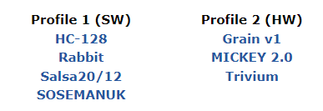
Giới thiệu
TRIVIUM là một mã dòng thuộc họ eStream.
Hệ mã dòng eStream chia thành 2 phần:
- Profiles 1(SW)
- Profiles 2(HW)
Chủ đề thảo luận hôm nay

Slide 3
Giới thiệu
TRIVIUM là một mật mã dòng đồng bộ (Key được tạo ra độc lập với Plain- và Ciphertext).
Nó được thiết kế bởi Christophe De Canniere và Bart Preneel.
Mã dòng này sử dụng một Key 80 bits và IV 80 bits.
Trạng thái thực của nó có 288 bits gồm 3 Shift Registers có độ dài lần lượt là 93(S1-S93), 84(S94-S177), 111(S178-S288)

Slide 4
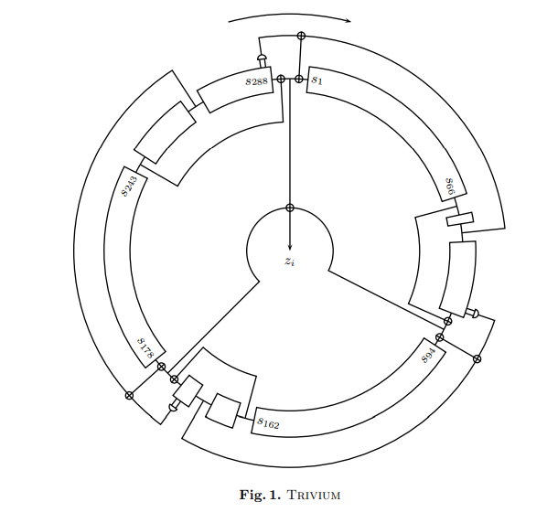
A single round of TRIVIUM

Slide 5
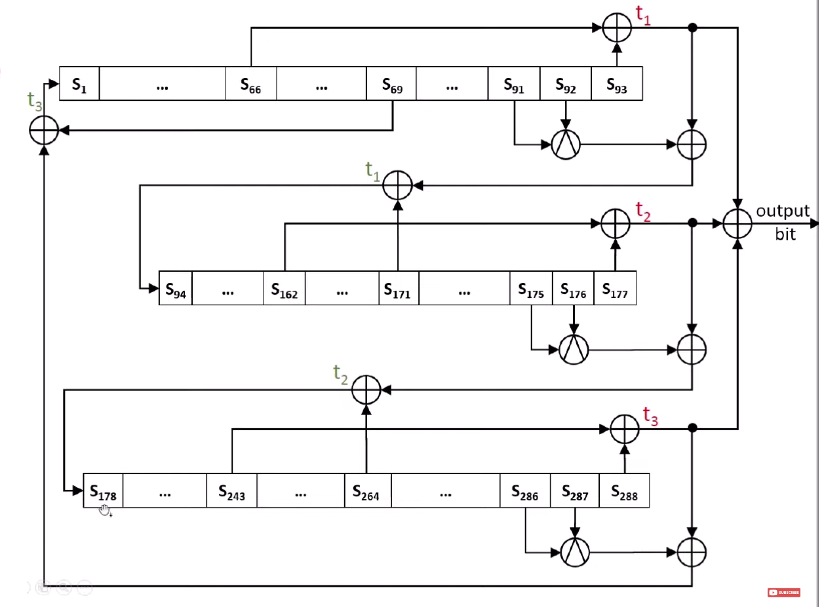
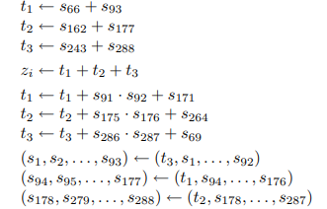
A single round of TRIVIUM

Slide 6

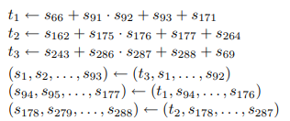
Khởi tạo mã dòng
Key được khởi tạo từ bit 1 đến bit 80
IV được khởi tạo từ bit 94 đến bit 173
00000111 viết ở 8 bit cuối (281-288)
Mã dòng được thực thi 1152 vòng.

